Slide 1
Hexatronic
Analys på medellång sikt

Slide 2
”Våra lösningar skapar stabil uppkoppling”
Vi bidrar till digitalisering världen över genom att erbjuda tillförlitliga och tillgängliga lösningar för passiva fibernätverk inom olika applikationer. Vi fokuserar på fyra affärsområden
Fibre Solutions
Hexatronic erbjuder helhetslösningar för att skapa fibernät, från transportnät med ett stort antal fiber, till accessnät som ansluter enskilda hushåll.
Harsh Environment
Hexatronic designar och tillverkar fiberoptiska sensorsystem för realtidsstyrning av processer och övervakning av kritisk infrastruktur.
Wireless
Hexatronic erbjuder ett brett utbud av produkter och lösningar för installation av trådlösa system, t.ex. distributions- och termineringshubbar, produkter för montering och installation samt skräddarsydda kabellösningar.
Data Center
Det skräddarsydda utbudet för datacenter omfattar fiberoptiska kablar och kablage med hög kapacitet, kabelhanteringslösningar samt inneslutningar för varma och kalla zoner.

Slide 3
Bolagets finansiella mål
Långsiktiga finansiella mål för tillväxt och lönsamhet:
Årlig tillväxt på minst 20 procent under en konjunkturcykel.
EBITA-marginal (resultat före avskrivning av immateriella tillgångar) om 15–17 procent över en konjunkturcykel. .
Prognos för 2024
Skuldsättning
Utdelningen
2023 – ingen utdelning

Slide 4
Avkastningsdrivande
Ansats på avkastningsdrivande faktorer
Bolagsspecifik
Årlig försäljningstillväxt, senast året och 4 år framåt
Rörelsemarginal, senaste året och 4 år framåt
Vinstmarginal, senaste året och 4 år framåt
Vinsttillväxt, senaste 5 åren och 4 år framåt
Momentum
Hur ser momentum ut för försäljningstillväxten och vinstmarginalen?
Kassaflöde (grund för trygghet), senaste året och 4 år framåt
Hur det fria kassaflödet investeras – forskning och utveckling, företagsköp, återköp av aktier, …
Ränta på eget kapital eller investerat kapital
Förstå hur ett bolag kan skapa värde under kommande år
Företagets förmåga att investera sina vinster och behålla en hög ränta på det egna kapitalet
Hur investeras pengarna som företaget genererar?
Marknaden, produkter
Bolagsledningen
Kommit med flera vinstvarningar tätt inpå varandra
Agerat mot vissa analytiker och gett dessa info före den blivit allmänt känd, ”analytikermassage”.
Marknadens bedömning
Multipel (P/E-tal, EV/Ebit, P/S-tal), senaste året och 4 år framåt
Momentum
Momentum ut för OMXSPI, Index för aktuell lista, bolagets kursutvecklingen?
Regressionslinje med två standardavvikelse
Kursens läge i förhållande till detta ramverk
Blankning
9,18% av aktierna är blankade, 3 utländska blankare över 0,5% tillsammans 3,01%, 2024-03-14. (När aktier blankas publikt i Sverige så är det i princip bara utländska aktörer som agerar.)

Slide 5
Jämförelse mot andra bolag Bransch: Industri/Elektroniska komponenter

Slide 6
Screening svenska bolag: ROE, Oms.tillväxt och värdering Återinvestera vinst till samma avkastning
Vinsttillväxt senaste år historiskt sett låg
Årlig vinsttillväxt senaste 3 år varit god
ROE senaste rullande är över 20%
ROE snitt senaste 3 år indikerar att avkastningen investeras effektivt
Värderingen, PE-tal lågt relativt historik senaste 5 år
PEG < 1,5 och lågt relativt historik senaste år
Oms.tillväxten senaste år är över 20%
Årlig oms.tillväxten senaste 3 år varit god

Slide 7
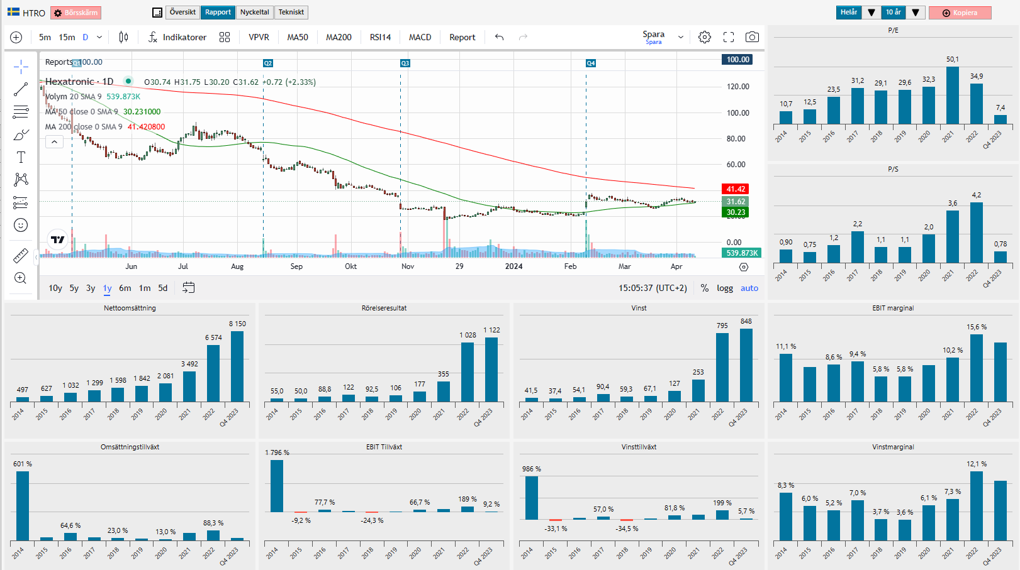

Slide 8
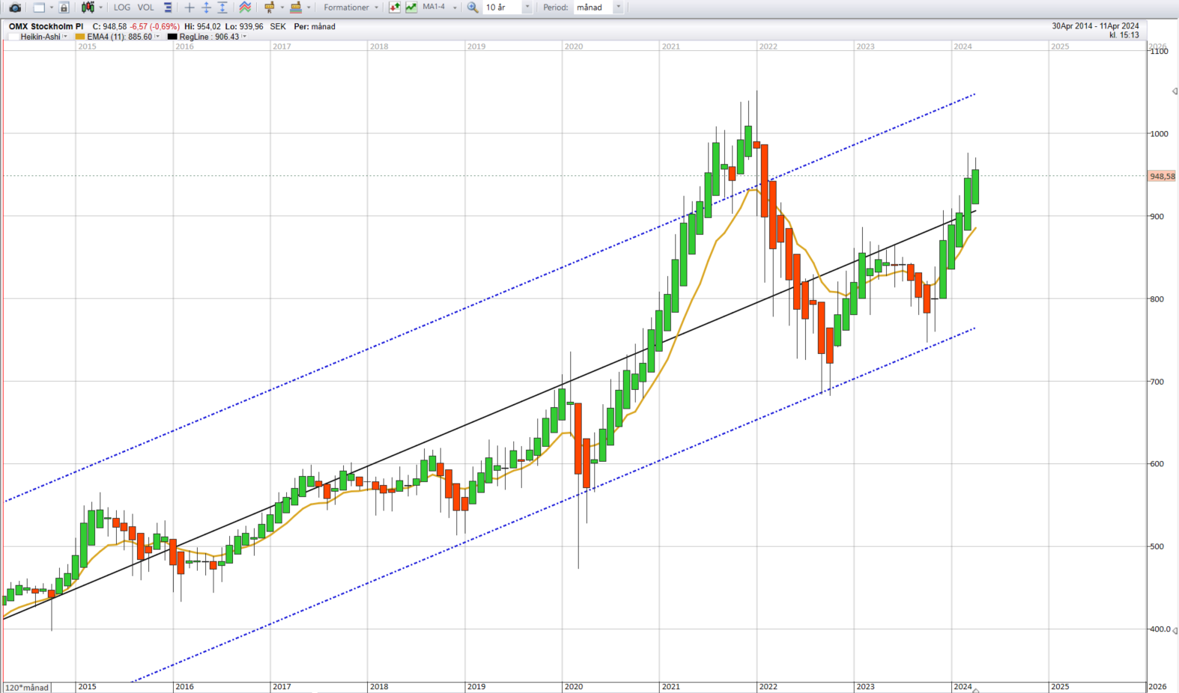

Slide 9
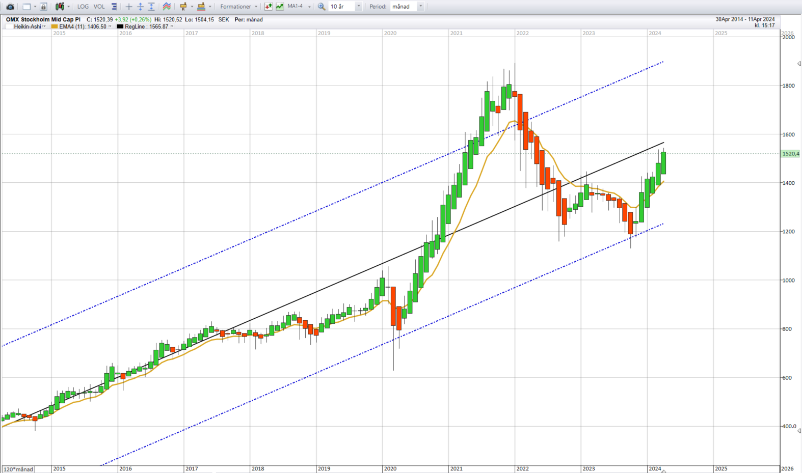

Slide 10
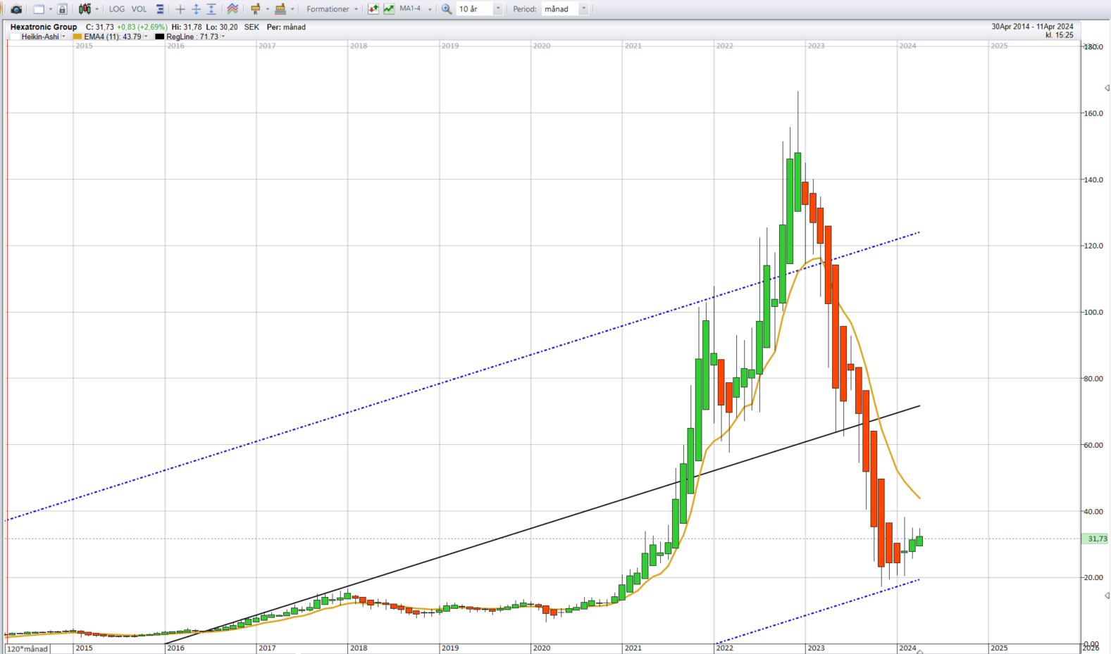

Slide 11
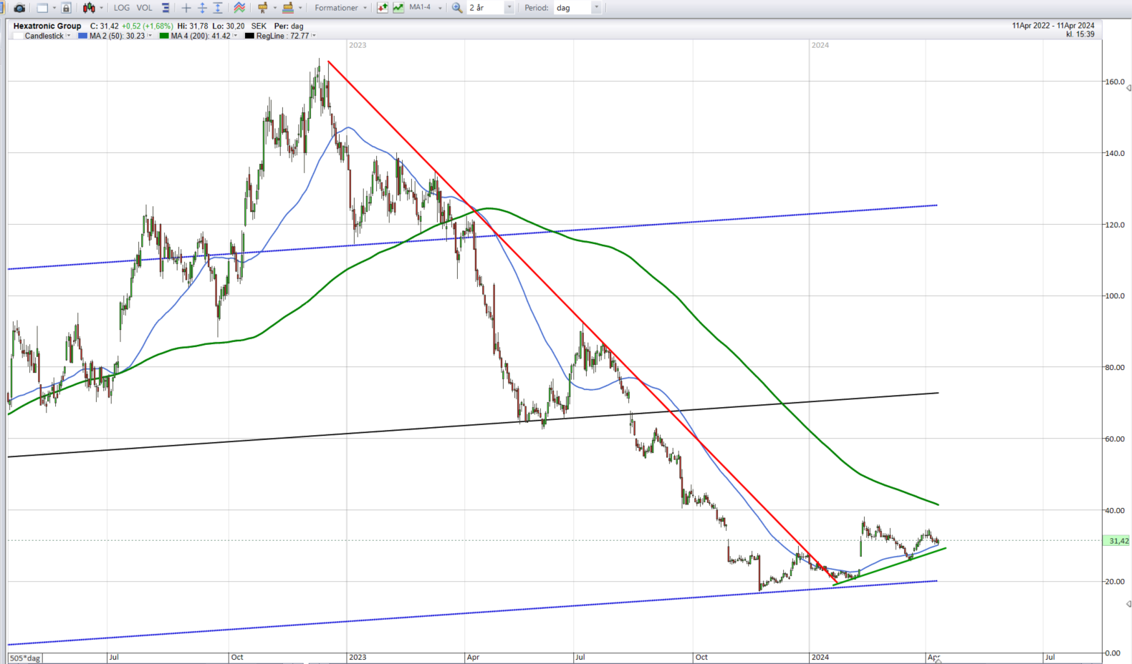

Slide 12
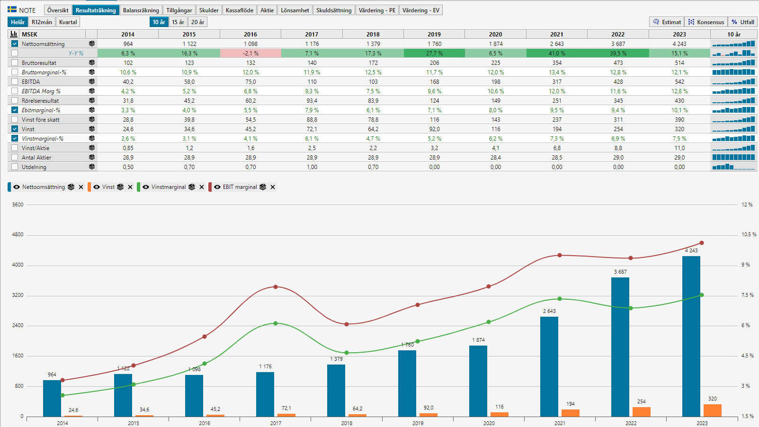
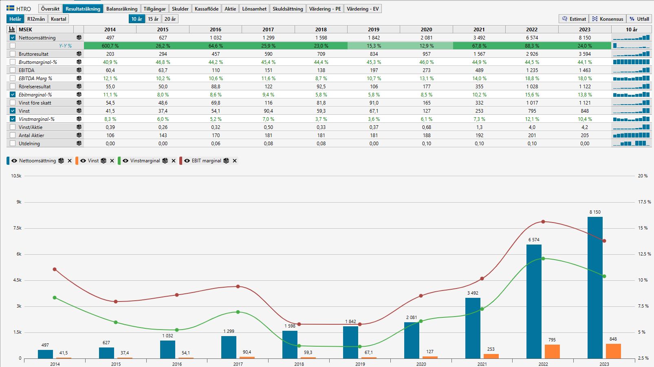

Slide 13
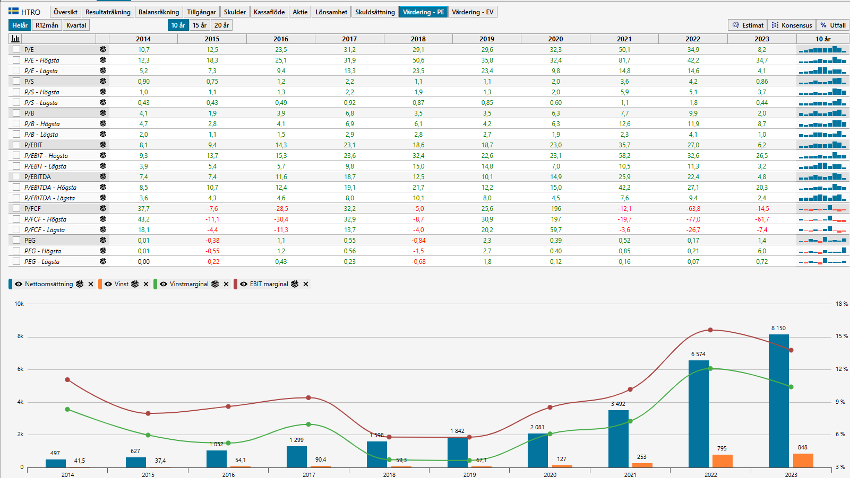

Slide 14
Underlag för kalkylen
 | 10 år | 5 år | 3 år | 1 år
Försäljningstillväxt, årlig tillväxt | 60,7 % | 38,5% | 57,6% | 24,0%
Vinstmarginal, procent/år, medelvärde | 7,0 % | 7,9% | 9,9% | 10,4%
Vinsttillväxt, årlig tillväxt | 60,9 % | 66,3% | 83,6% | 5,7%
Värdering
P/E Senaste = 7,4
PEG Senaste = 1,3
Kalkylen baseras på följande ansats:
Försäljningstillväxt, enligt bolagets försäljningsmål 2027 20% per år
I ett huvudscenario baseras kalkylen på 15% per år
Vinstmarginal, medelvärde senaste 5 år 7,9% per år
PE-hög, alternativa antaganden
Alternativ 1: PE-hög = medelvärde senaste 5 år, strukit ett extremvärde PE-hög = 36,3
Alternativ 2: PE-hög = 2*vinsttillväxt = 2*7,3 (se nästa sida) PE-hög = 14,6
PE-lägsta, medelvärde senaste 5 år = 13,3

Slide 15
Kalkyl inklusive år 2027, PE-hög = 36,3
Potentiell kurstillväxt
Bolagets prognos är att försäljningen har en tillväxt på 20%/år – i kalkylen är 15%/år antaget.
Antagandet är att vinstmarginalen är 7,9%, snitt senaste 5 år.
För kursprognosen har samma metoden använts som i Hitta Kursvinnare – högsta kurs om 4 år=VPA*PE-hög=5,50*36,3=200 SEK/aktie och lägsta kurs är 70% av aktuell kurs. Det ger ett kursspann från 21,85 SEK/aktie till 200 SEK/aktie. Detta intervall delas i 3 lika delar. KÖP-intervall blir då 21,85-81,25 SEK, behåll 81,25 -140,60 SEK samt sälj är 140,60 -200 SEK.
Utdelningar ingår inte i kalkylen
Om försäljningsmål och vinstmarginal uppnås till år 2027 så blir den beräknade högsta avkastningen 59,1% per år (CAGR)
Aktuell kurs, 31,18 SEK, ligger inom område Köp, 21,85-81,25 SEK
Vinsttillväxt=CAGR(848 MSEK, 1140 MSEK, 4 år) = 7,3%
 | 2023 Q4 | 2024 | 2025 | 2026 | 2027
Omsättning, MSEK/år | 8 150 | 9 372 | 10 778 | 12 395 | 14254
Oms. tillväxt |  | 15% | 15% | 15% | 15%
Vinstmarginal | 10,4% | 7,9% | 7,9% | 7,9% | 7,9%
Vinst MSEK/år | 848 | 740 | 851 | 979 | 1 126
Antal aktier, milj. | 205 | 205 | 205 | 205 | 205
Vinst/aktie, SEK | 4,15 | 3,60 | 4,15 | 4,80 | 5,50
Kursprognos 2026 Q4 | Kurs, SEK
Aktuell kurs, slutkurs 2024-03-08 | 31,18
Högsta kurs (Vinst/aktie * PE-hög) | 200
Undre säljkurs/Övre behållkurs | 140,60
Undre behållkurs/Övre köpkurs | 81,25
Lägsta kurs (70% av aktuell kurs) | 21,85

Slide 16
Alternativ 1, PE-hög = 36,3
Framtida vinst = Framtida omsättning * vinstmarginal
PE-hög = 36,3 (mv senaste 5 år, strukit ett extremvärde)
Kurs = Framtida vinst/aktie * PE-hög=5,50*36,3=200 SEK
Beräknad högsta avkastning = 59,1% per år (CAGR)
Vinst/förlustkvot = 18,1
200 SEK/aktie
Sälj
Ny analys
Målkurs
140,60 SEK/aktie
Behåll
a
81,25 SEK/aktie
Köp
Aktuell kurs=31,18 SEK/aktie
Aktuell kurs
b
21,85 SEK/aktie
Kurs = 0,7*(Aktuell kurs)
Vinst/förlustkvot = a/b

Slide 17
Alternativ 2, PE-hög = 2*vinsttillväxten = 14,6
Framtida vinst = Framtida omsättning * vinstmarginal
PE-hög = 2*vinsttillväxten = 14,6
Kurs = Framtida vinst/aktie * PE-hög=5,50*14,6=80,30
Beräknad högsta avkastning = 26,7% per år (CAGR)
Vinst/förlustkvot = 5,3
80,30 SEK/aktie
Sälj
Ny analys
Målkurs
60,80 SEK/aktie
Behåll
a
41,35 SEK/aktie
Köp
Aktuell kurs=31,18 SEK/aktie
Aktuell kurs
b
21,85 SEK/aktie
Kurs = 0,7*(Aktuell kurs)
Vinst/förlustkvot = a/b

Slide 18
Slutsats
Resultat från analysen
Kalkyl räknad på PE-hög = 36,3
Beräknad högsta avkastning per år = 59,1% per år (CAGR)
Omsättningstillväxt = 15%/år, företagets mål är 20%/år
Vinstmarginal = 7,9%, medelvärde senaste 5 år
PE-hög =36,3 medelvärde senaste 5 år där ett extremvärde struket
Vinst/Förlustkvot = 18,1 (över de fyra år som kalkylen gäller)
Kalkyl räknad på PE-hög = 14,6
Beräknad högsta avkastning per år = 26,7% per år (CAGR)
Omsättningstillväxt = 15%/år, företagets mål är 20%/år
Vinstmarginal = 7,9%, medelvärde senaste 5 år
PE-hög =14,6 = 2*(framräknad vinsttillväxt=7,3%)
Vinst/Förlustkvot = 5,3 (över de fyra år som kalkylen gäller)
Agerande beroende på gjorda antaganden
Om bolaget ingår i portföljen: Öka
Om bolaget finns på avbytarbänken: Köp för att ingå i portföljen

